Slide 1

Animatia personajelor din jocurile video folosind “motion capture”.

Slide 2
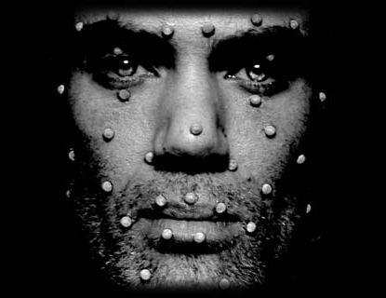
Ce este motion capture?
Motion capture este procesul de inregistrare al miscarilor unei persoane sau ale unui obiect.
Este folosit in aplicatii militare, entertainment, sport, aplicatii medicale, filme si jocuri video.

Slide 3
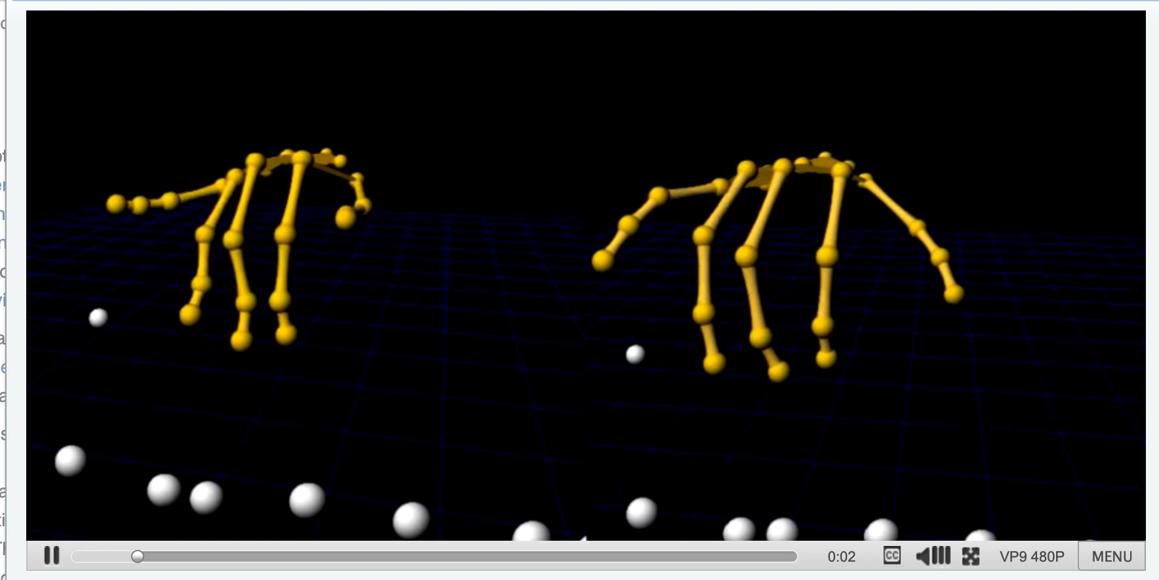

Slide 4
Avantaje – fata de modelele traditionale de animatii pe calculator folosind modele 3D
Latenta scazuta, aproape de timpul real
Cantitatea de munca necesara nu variaza cu durata sau complexitatea performantei unui actor
Miscarile complexe si interactiunile fizice realistice pot fi recreate la o precizie inalta
Intr-un interval de timp, se poate obtine o crea mare de date
Potential pentru reducerea costurilor prin software gratis si solutii third-party

Slide 5
DEZAvantaje – fata de modelele traditionale de animatii pe calculator folosind modele 3D
Sunt necesare echipamente software si hardware speciale
Costul acestor echipamente poate fi prea mare pentru productiile mici
Necesitati legate de spatiul de operare al acestor sisteme
Anumite dificultati in gestionarea problemelor post-filmare
Anumite tehnici traditionale trebuie gestionate dupa inregistrare
Atentie sporita la transpunerea din model real in model computerizat

Slide 6
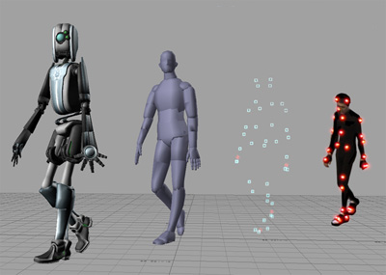
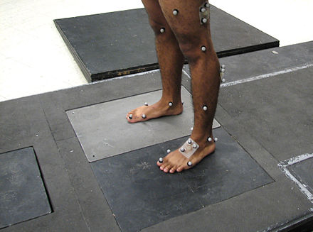
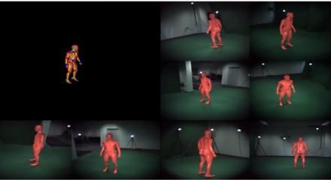
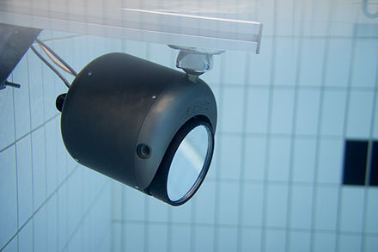
ce tipuri de tehnologii exista?
Sisteme optice:
markere optice pasive
markere active
markere active modulate dupa timp
markere imperceptibile semi-pasive
sisteme de captura subacvatice
markerless

Slide 7
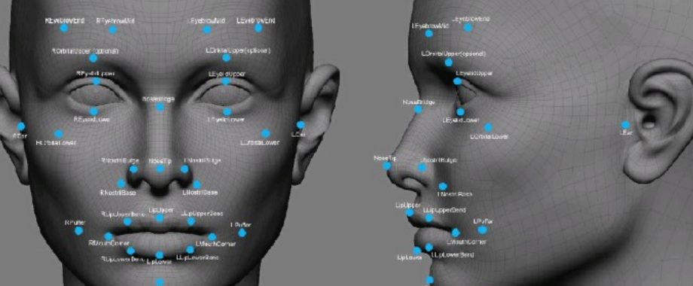
Sisteme non-optice:
sisteme inertiale
miscarea mecanica
sisteme magnetice
senzori de intindere
Tehnici inrudite:
facial motion capture
pozitionare RF
sisteme non-traditionale
estimarea staturii 3D

Slide 8
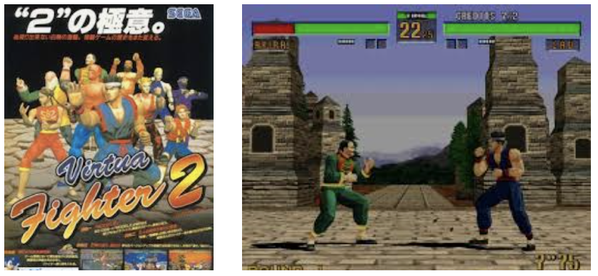
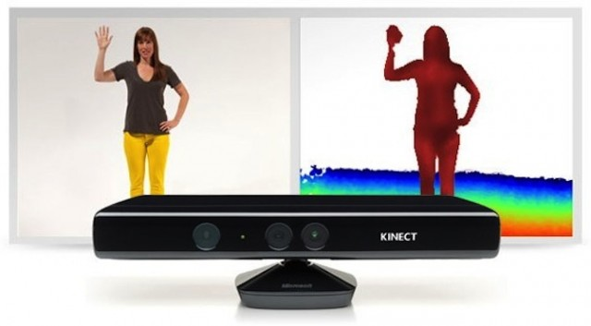
Aplicatii – in jocurile video

Slide 9
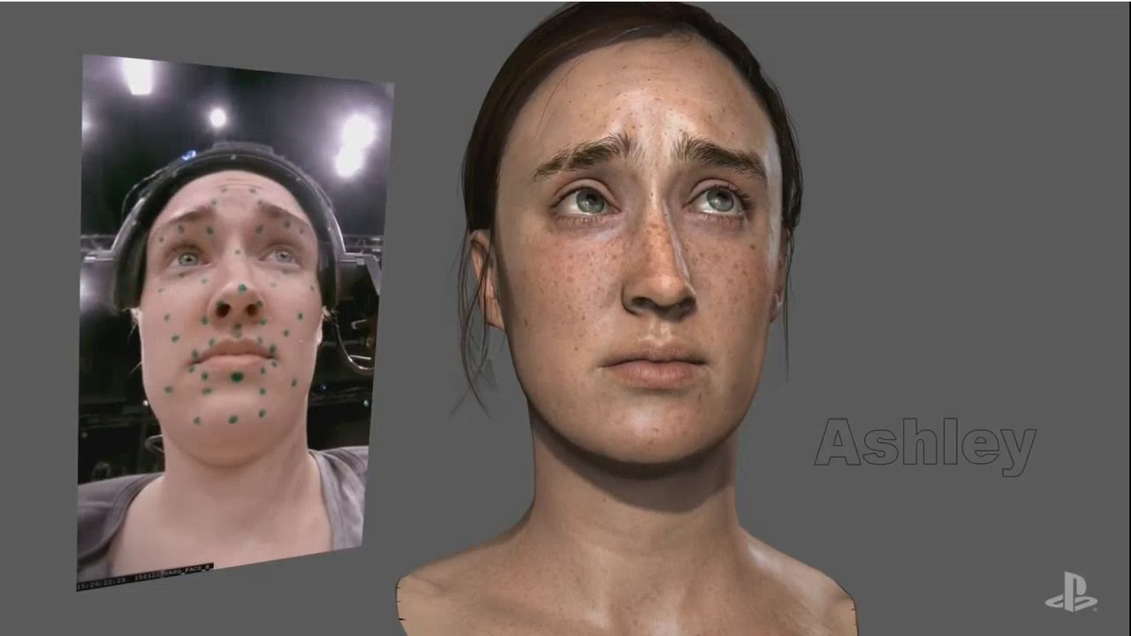
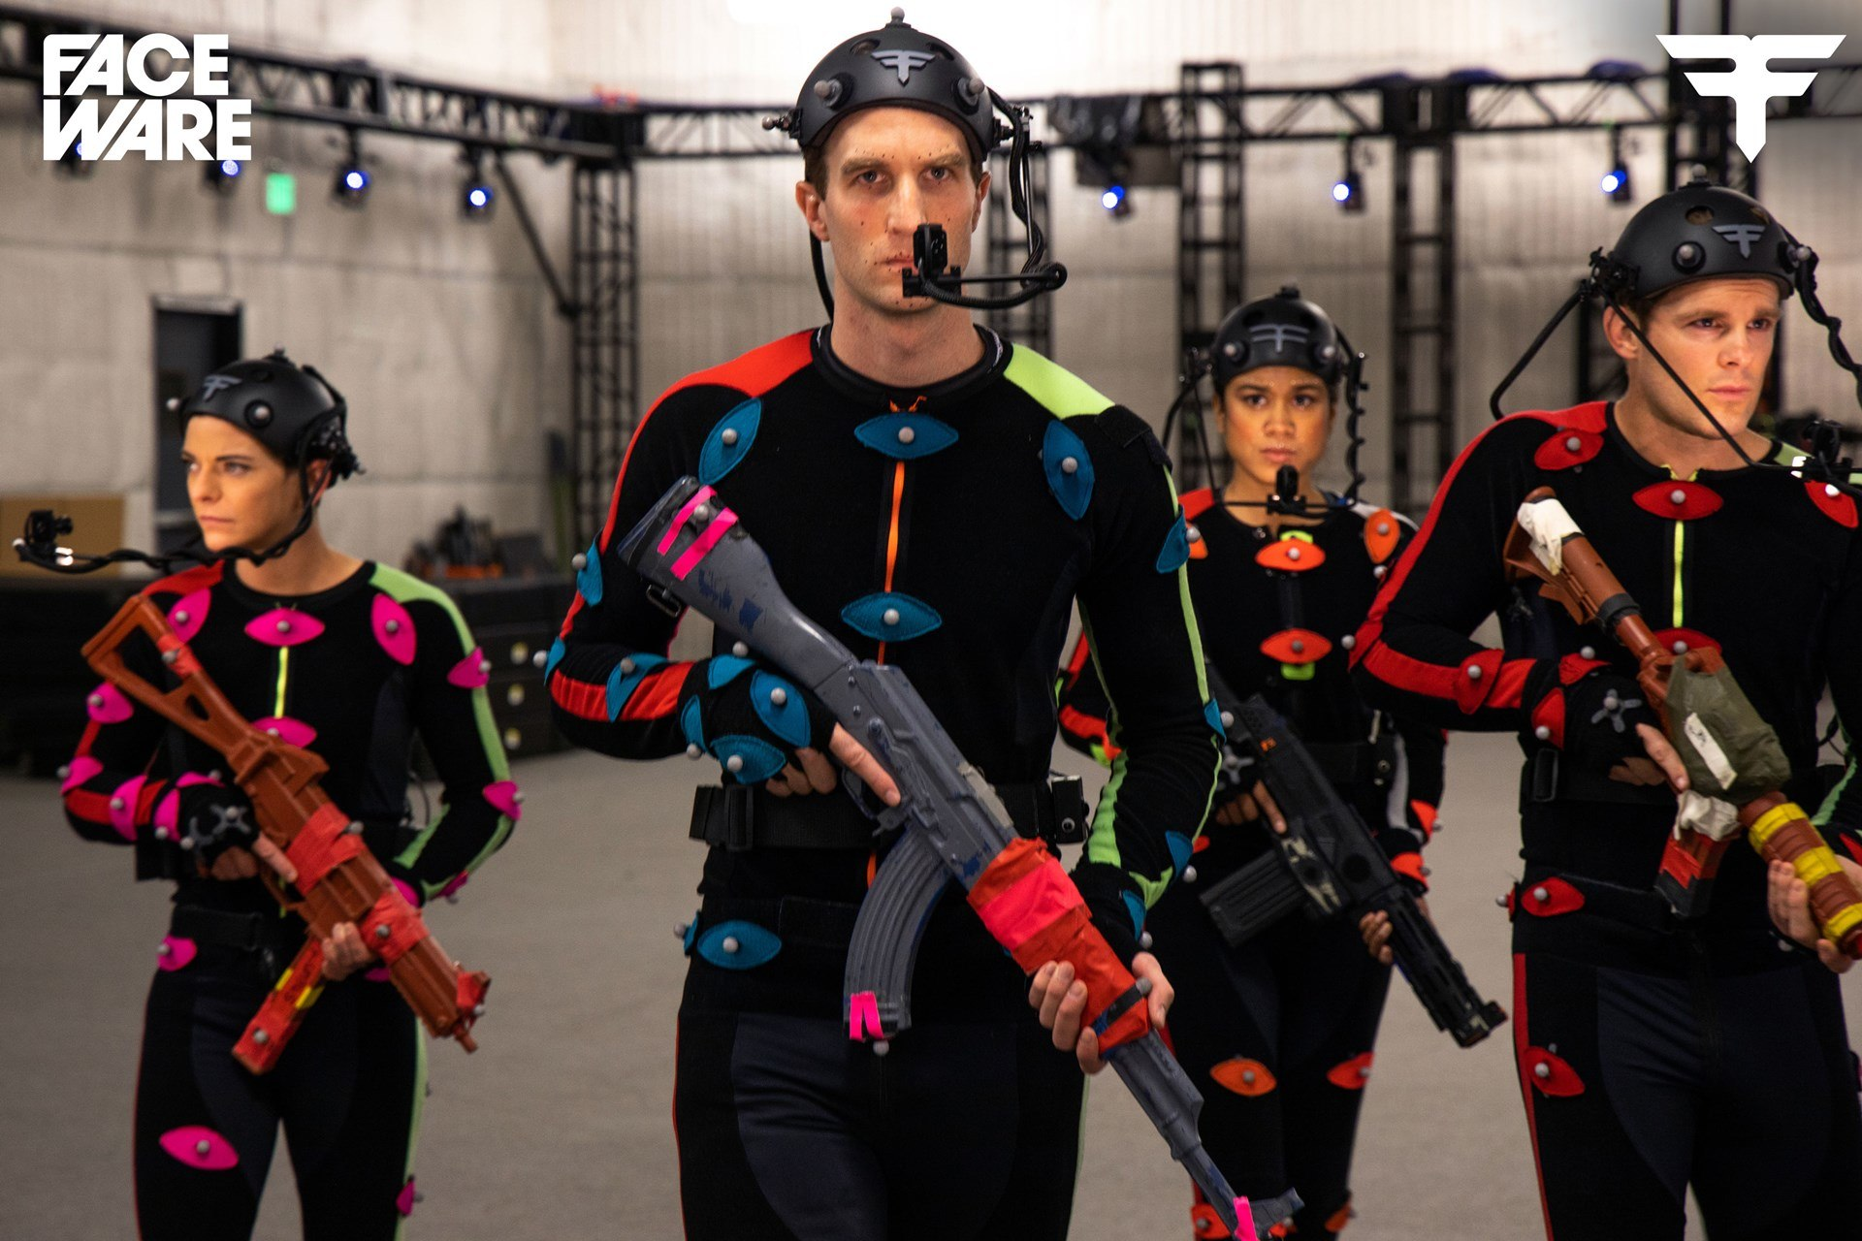

Slide 10
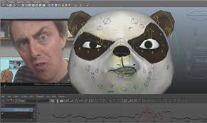
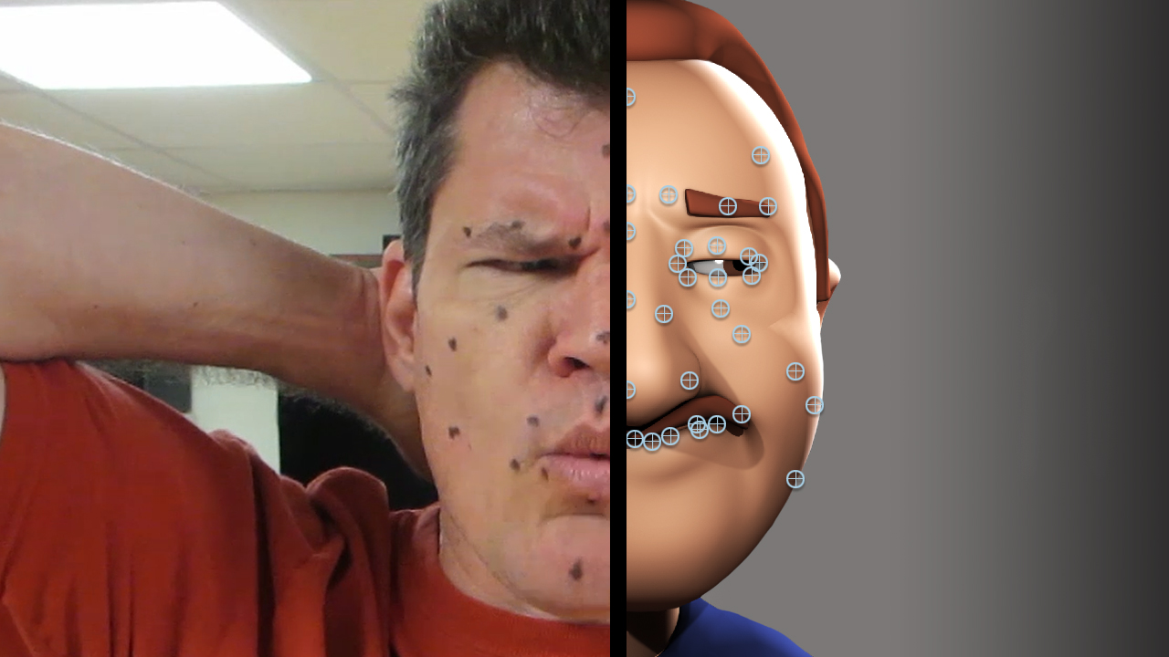

Slide 11
Va multumim pentru atentie
Echipa: Grigore Lucian-Florin, Careja Alexandru-Cristian, Olteanu Eduard-Florin
Bibliografie: www.wikipedia.com

